Slide 1
درمان بارداری با اسکار سزارین: گزارش موارد
نویسندگان: دکتر زهرا حیدر- دکتر شهرزاد زاده مدرس- دکتر آرزو خاقانی- دکتر انسیه صالحی – دکتر طیبه اسفیدانی

Slide 2
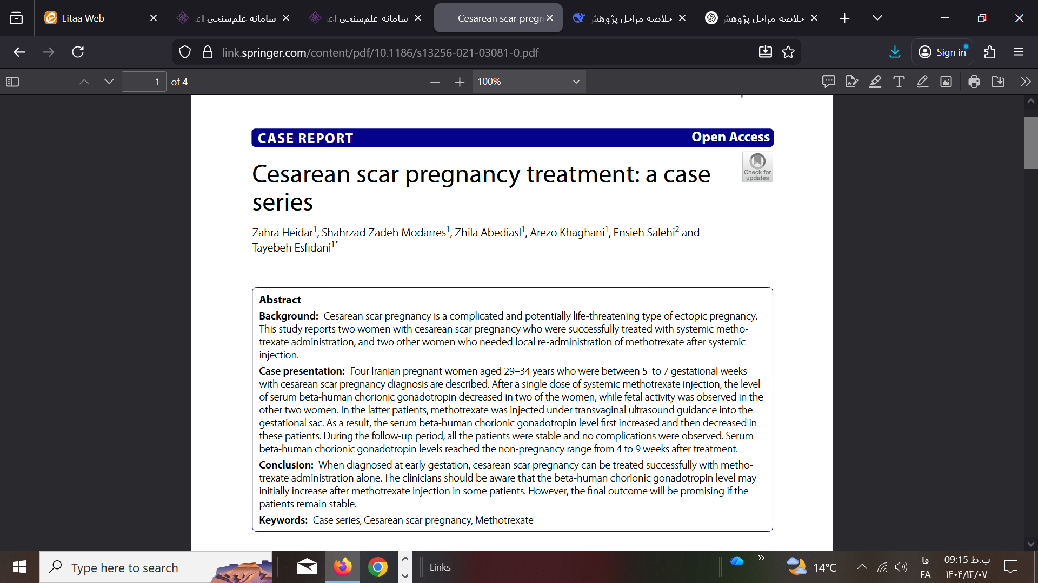


Slide 3
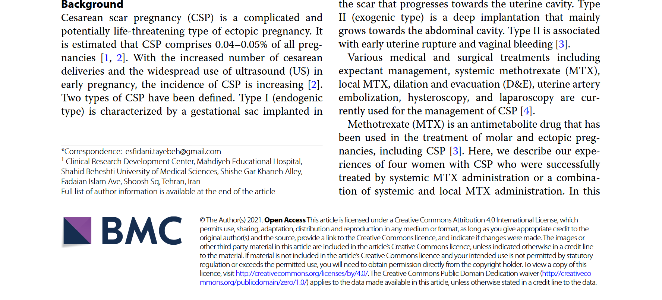

Slide 4
